Slide 1
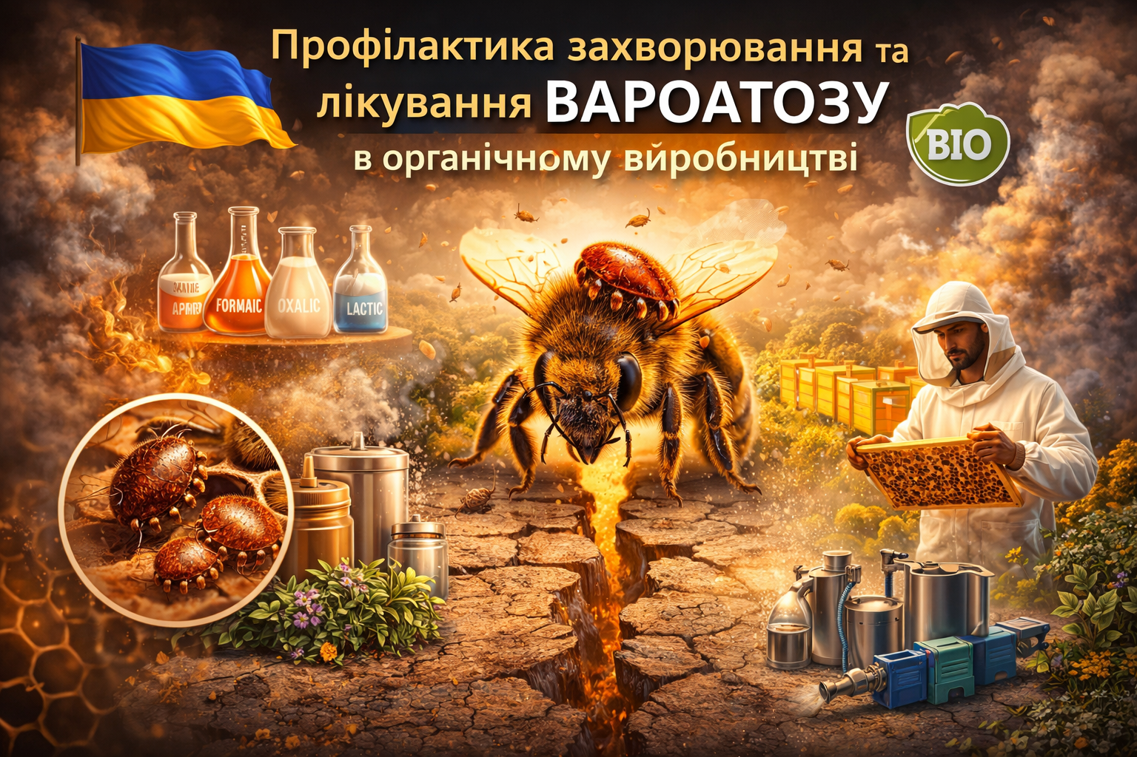

Гера Олександр Миколайович,
кандидат с.-г. наук,
провідний фахівець ТОВ "Органік Стандарт",
Голова АППУ

Slide 2

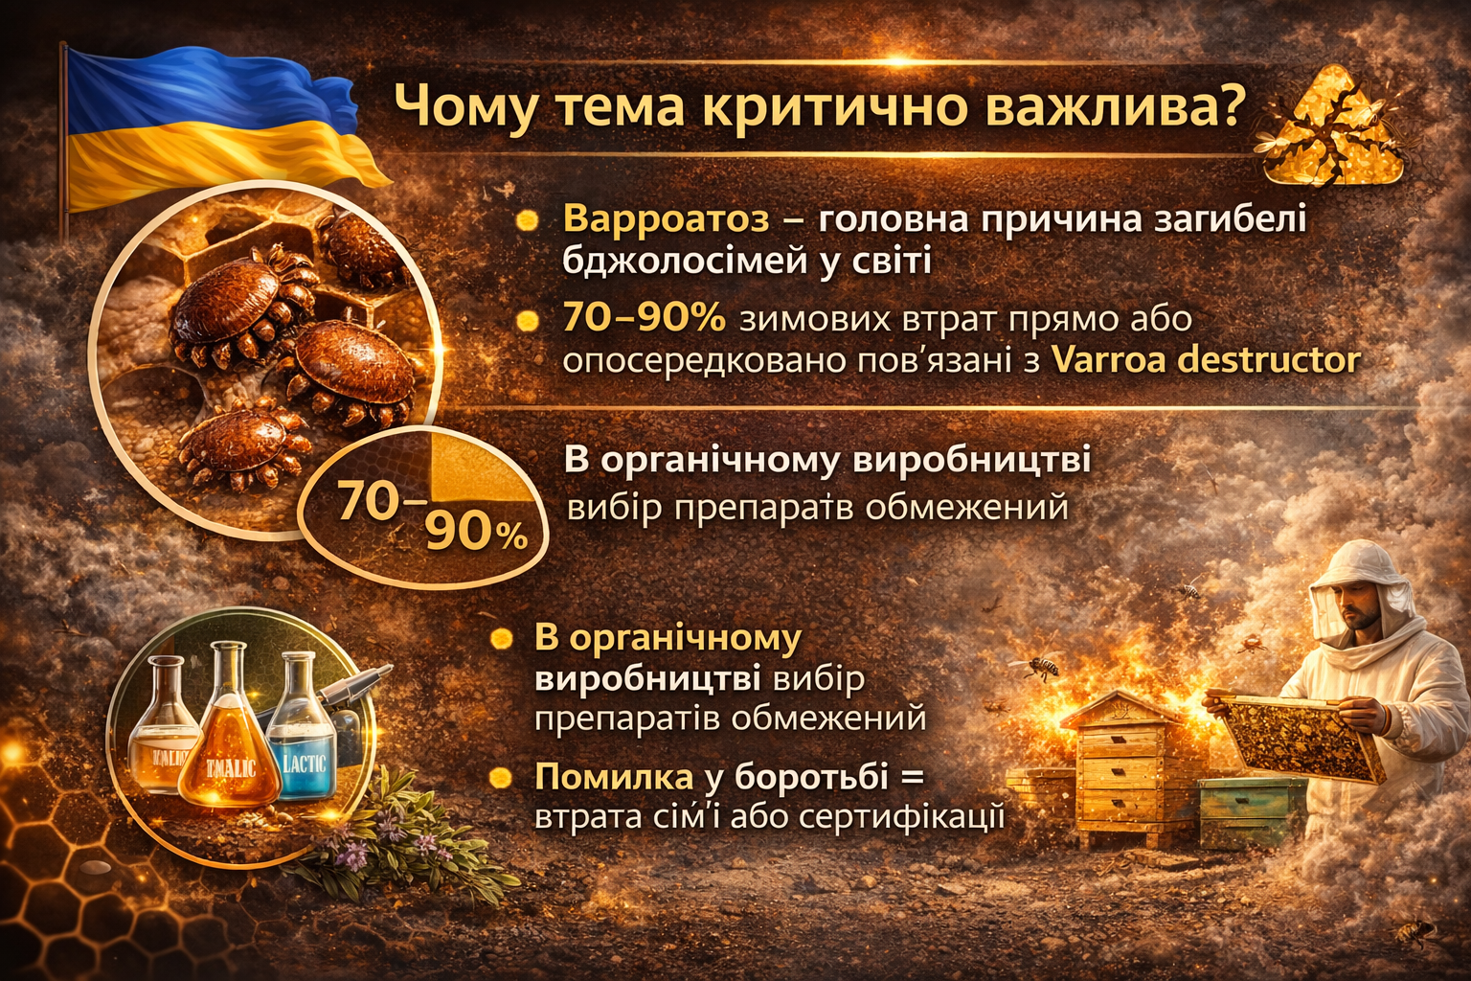
Чому тема критично важлива?
Варроатоз — головна причина загибелі бджолосімей у світі
70–90% зимових втрат прямо або опосередковано пов’язані з Varroa destructor
В органічному виробництві вибір препаратів обмежений
Помилка у боротьбі = втрата сім’ї або сертифікації

Slide 3
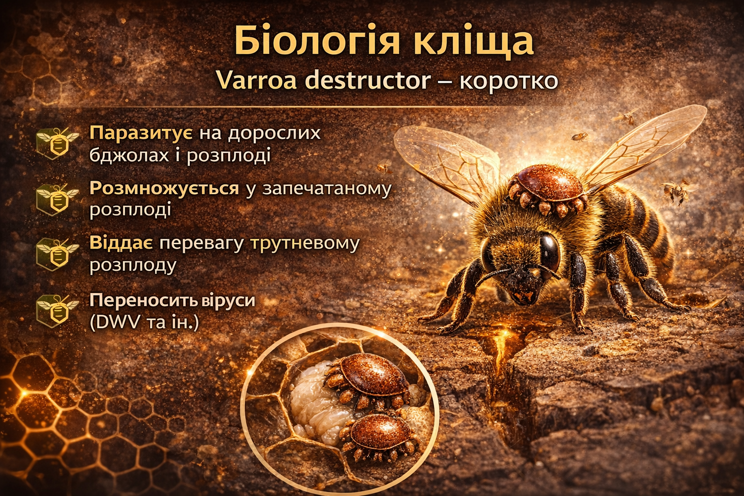
Біологія кліща
Varroa destructor — коротко
Паразитує на дорослих бджолах і розплоді
Розмножується у запечатаному розплоді
Віддає перевагу трутневому розплоду
Переносить віруси (DWV та ін.)

Slide 4
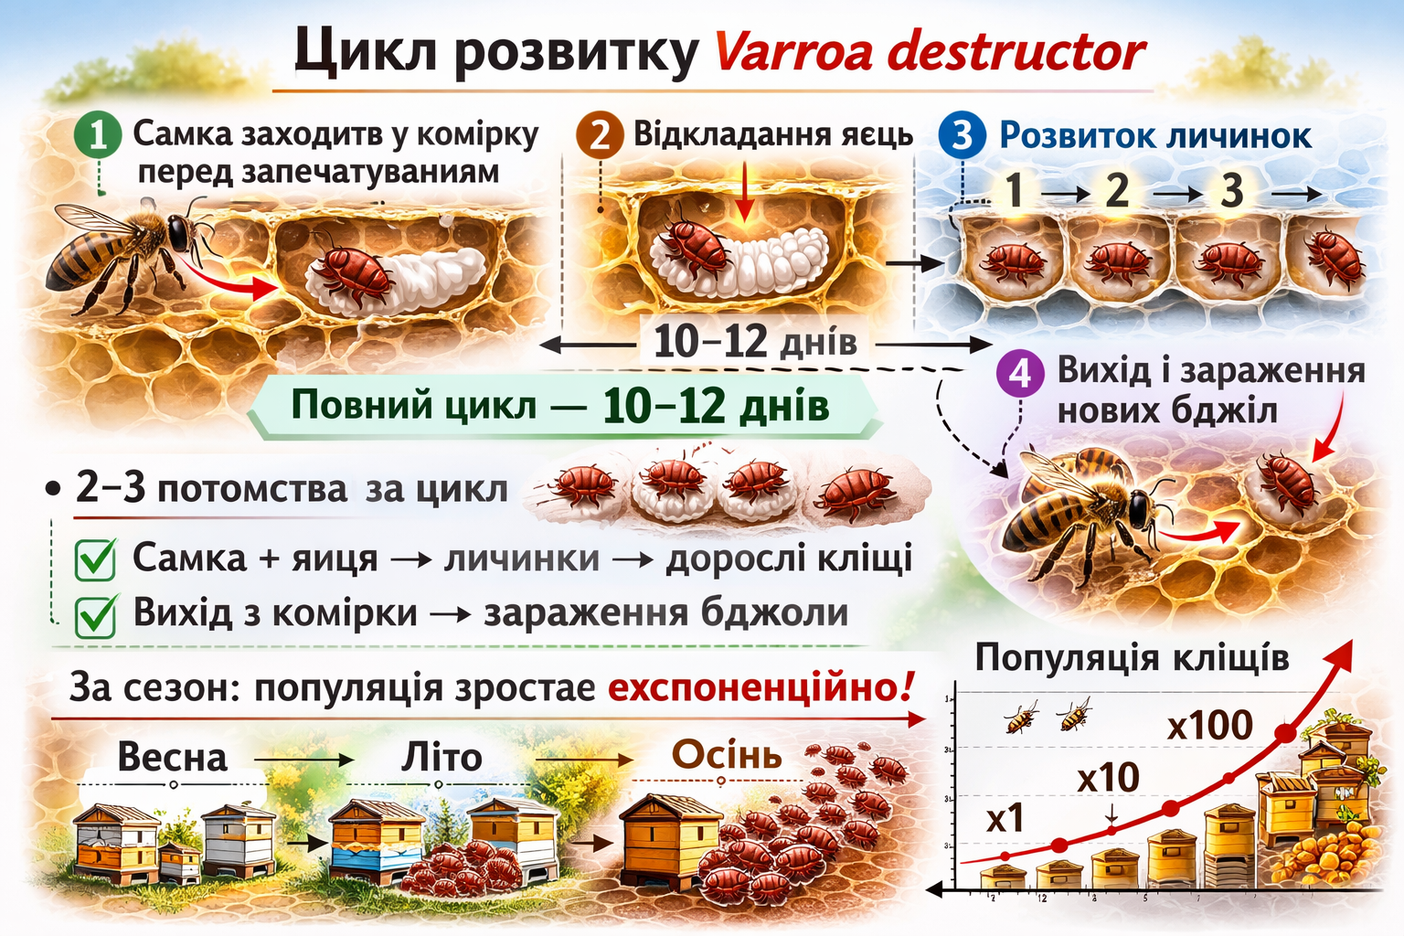
Цикл розвитку
Самка заходить у комірку перед запечатуванням
2–3 потомства за цикл
Повний цикл — 10–12 днів
За сезон популяція зростає експоненційно

Slide 5
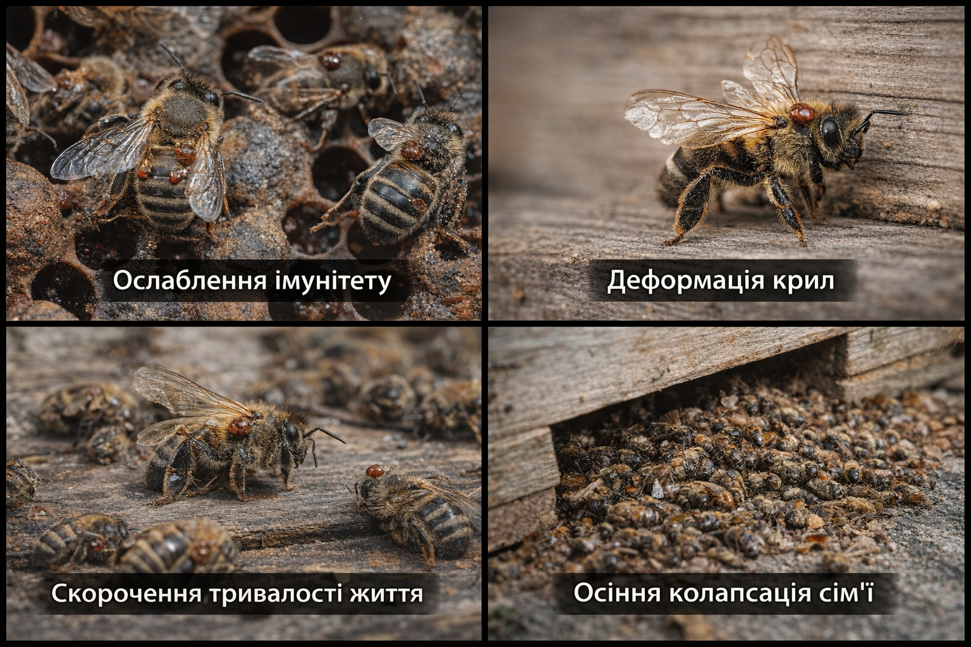
Наслідки зараження
Ослаблення імунітету
Деформація крил
Скорочення тривалості життя
Осіння колапсація сім’ї

Slide 6
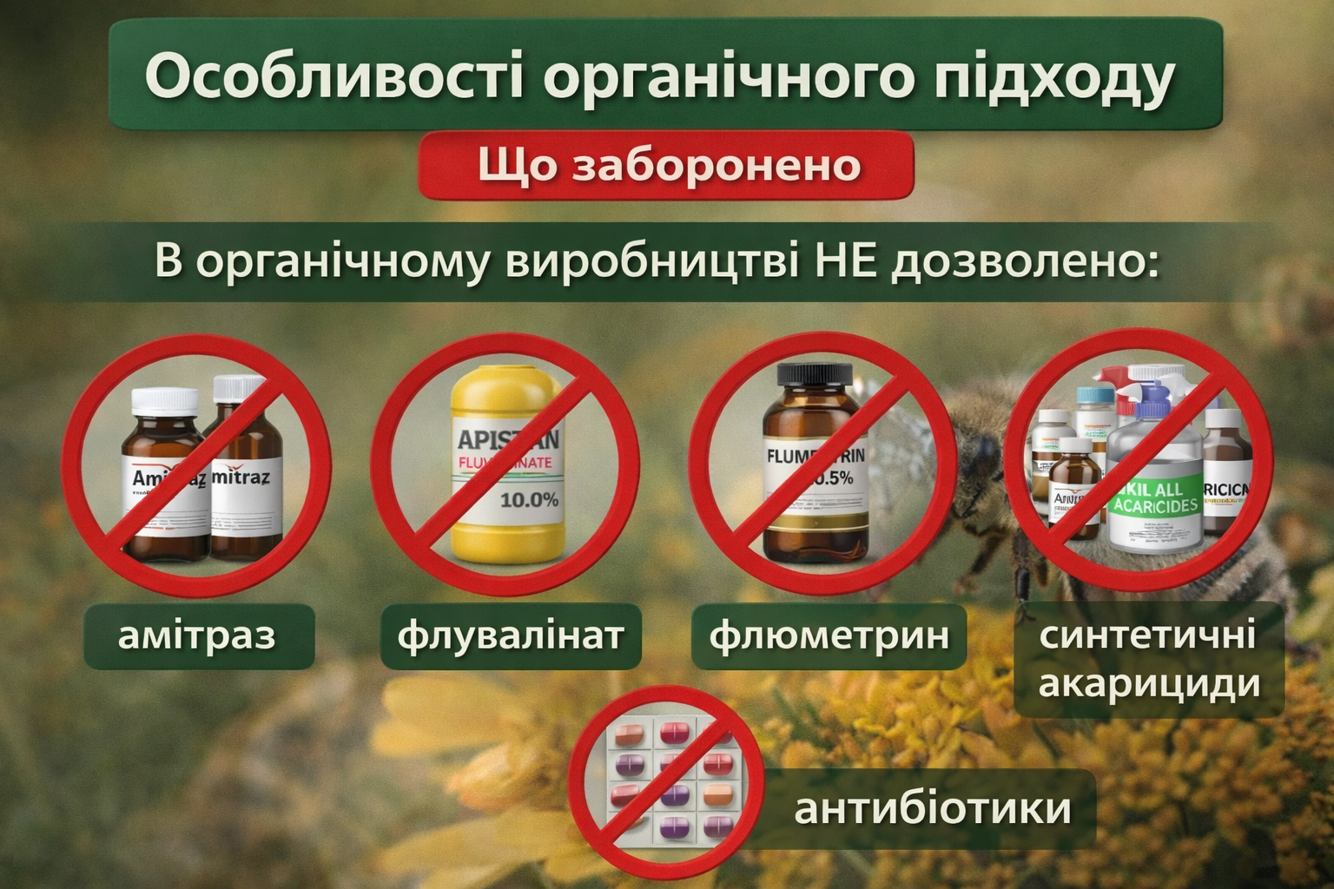
Особливості органічного підходу
Що заборонено
В органічному виробництві НЕ дозволено:
амітраз
флувалінат
флюметрин
синтетичні акарициди
антибіотики

Slide 7
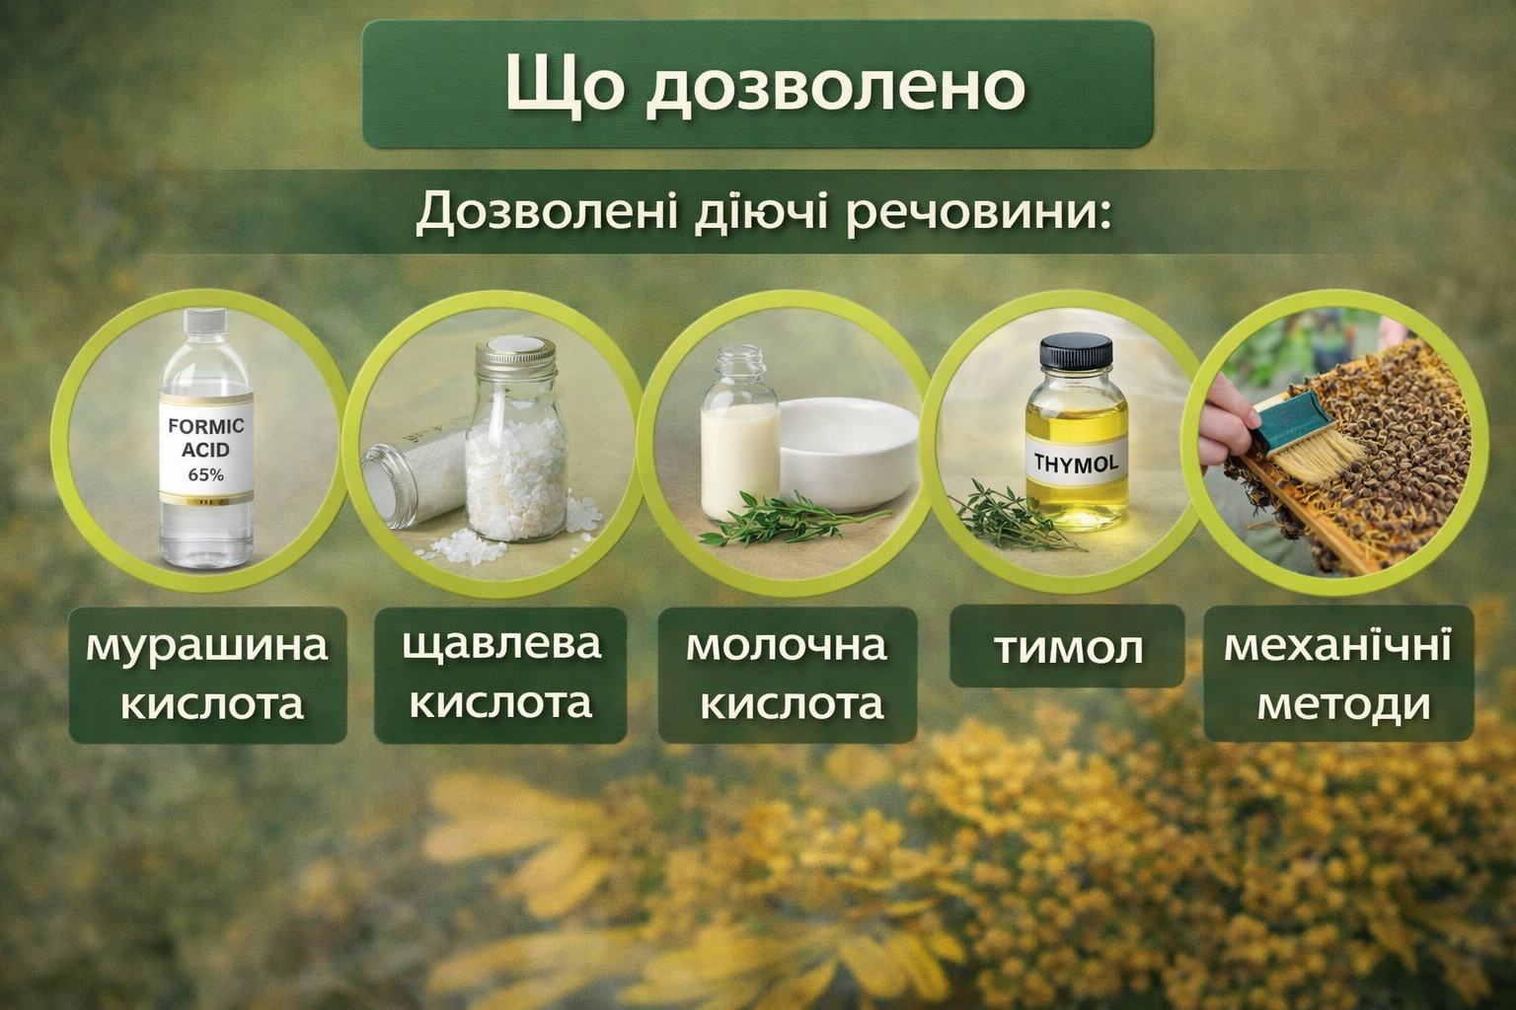
Що дозволено
Дозволені діючі речовини:
мурашина кислота
щавлева кислота
молочна кислота
тимол
механічні методи

Slide 8
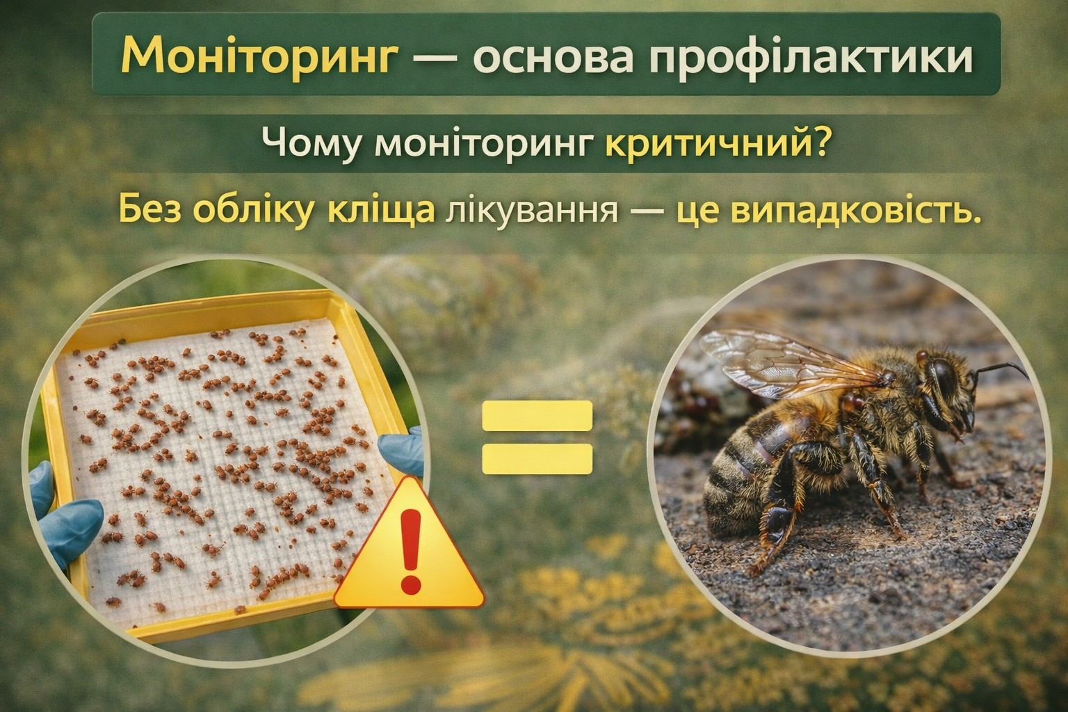
Моніторинг — основа профілактики
Чому моніторинг критичний?
Без обліку кліща лікування — це випадковість.

Slide 9
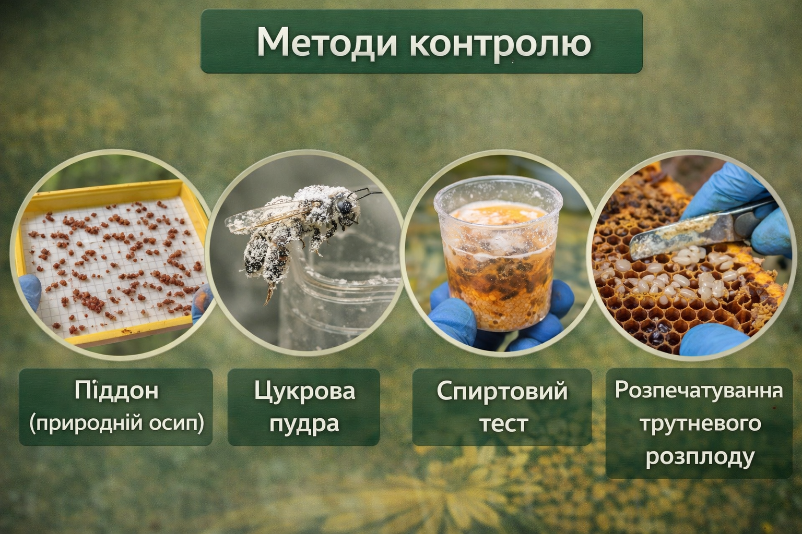
Методи контролю
Піддон (природній осип)
Цукрова пудра
Спиртовий тест
Розпечатування трутневого розплоду

Slide 10
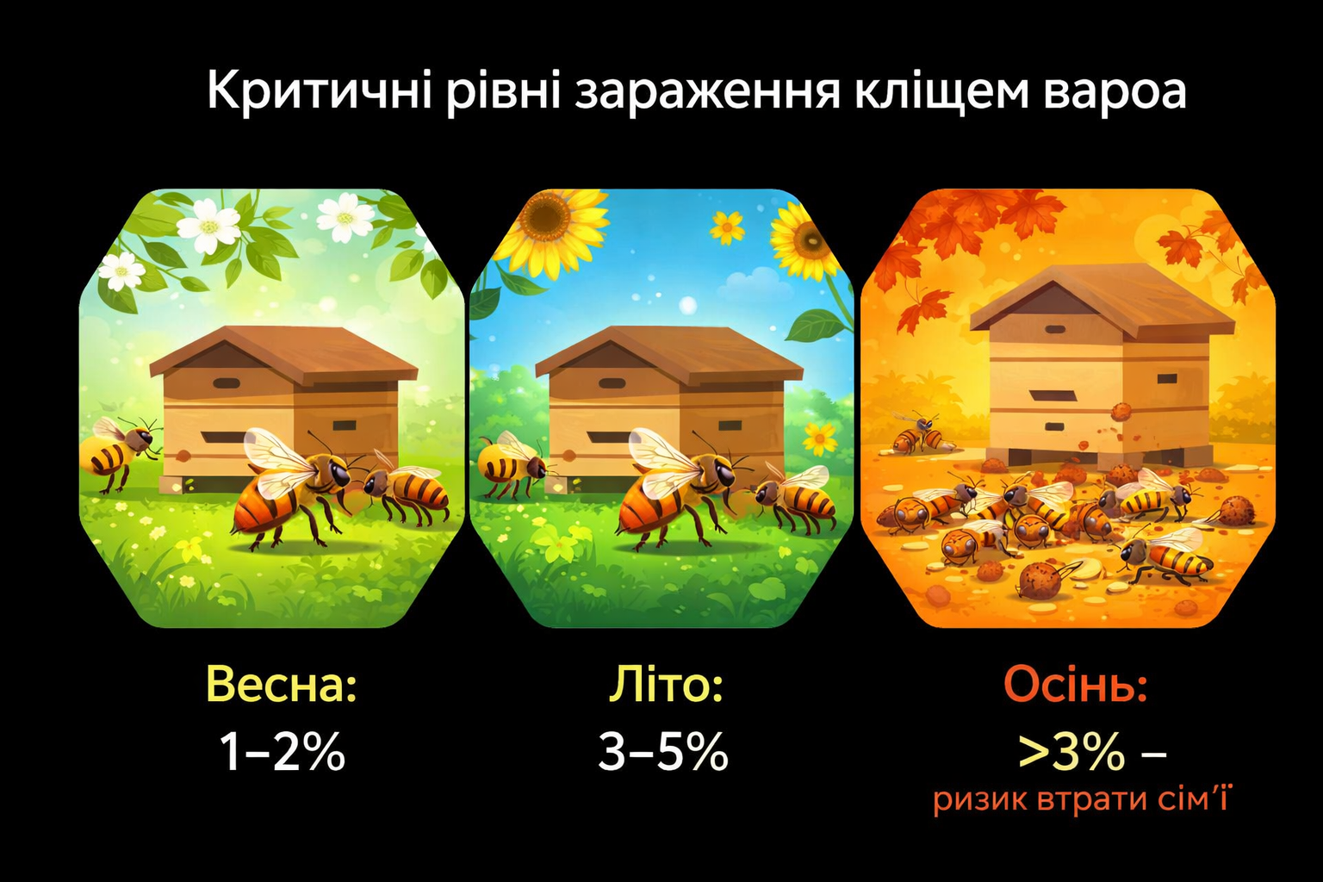
Критичні рівні зараження
Весна: 1–2%
Літо: 3–5%
Осінь: >3% — ризик втрати сім’ї

Slide 11
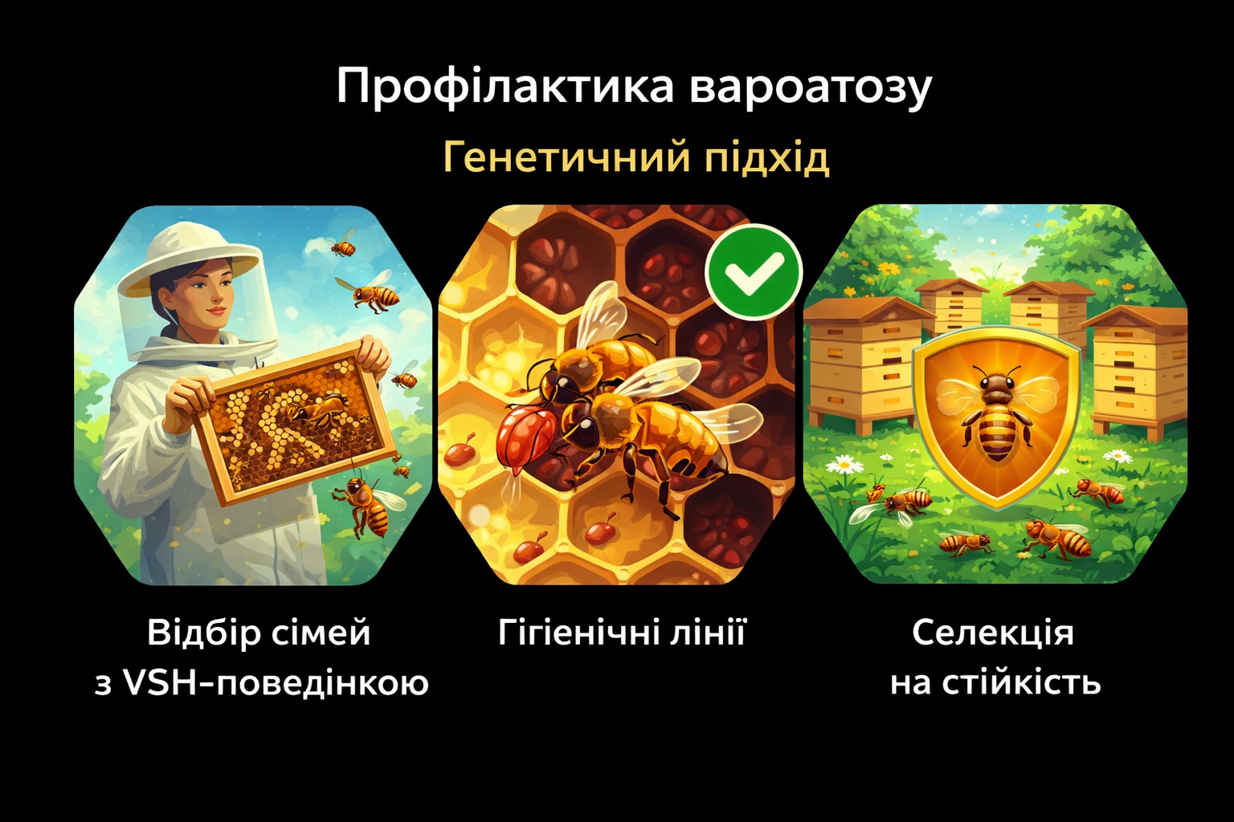
Профілактика вароатозу
Генетичний підхід
Відбір сімей з VSH-поведінкою
Гігієнічні лінії
Селекція на стійкість

Slide 12
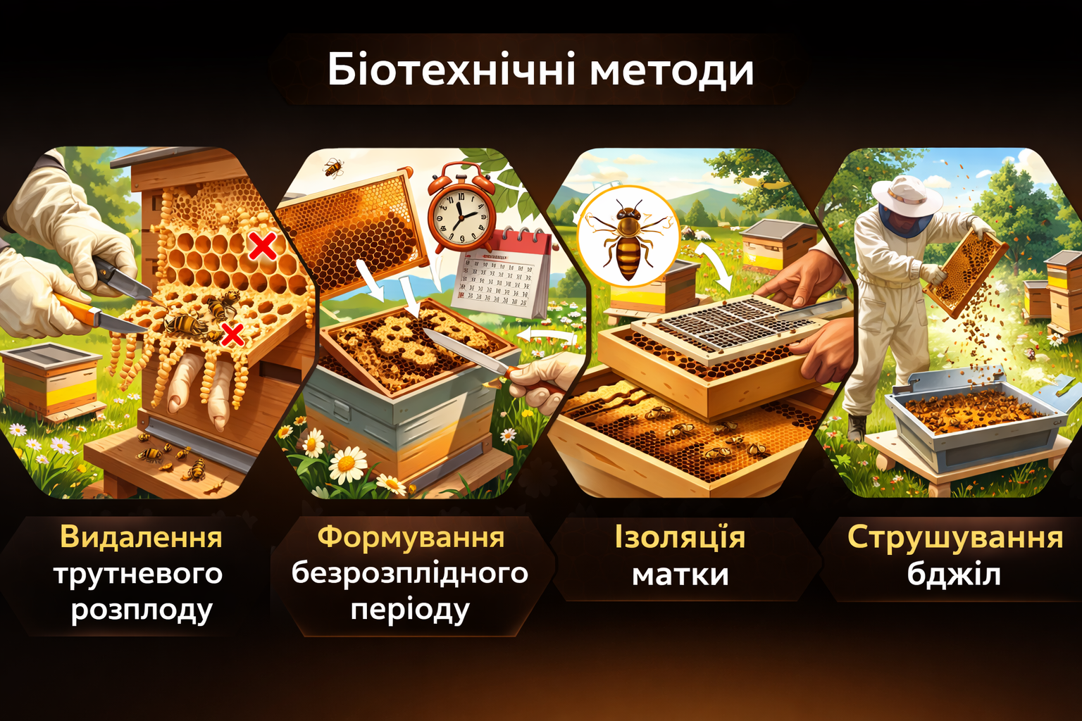
Біотехнічні методи
Видалення трутневого розплоду
Формування безрозплідного періоду
Ізоляція матки
Струшування бджіл

Slide 13
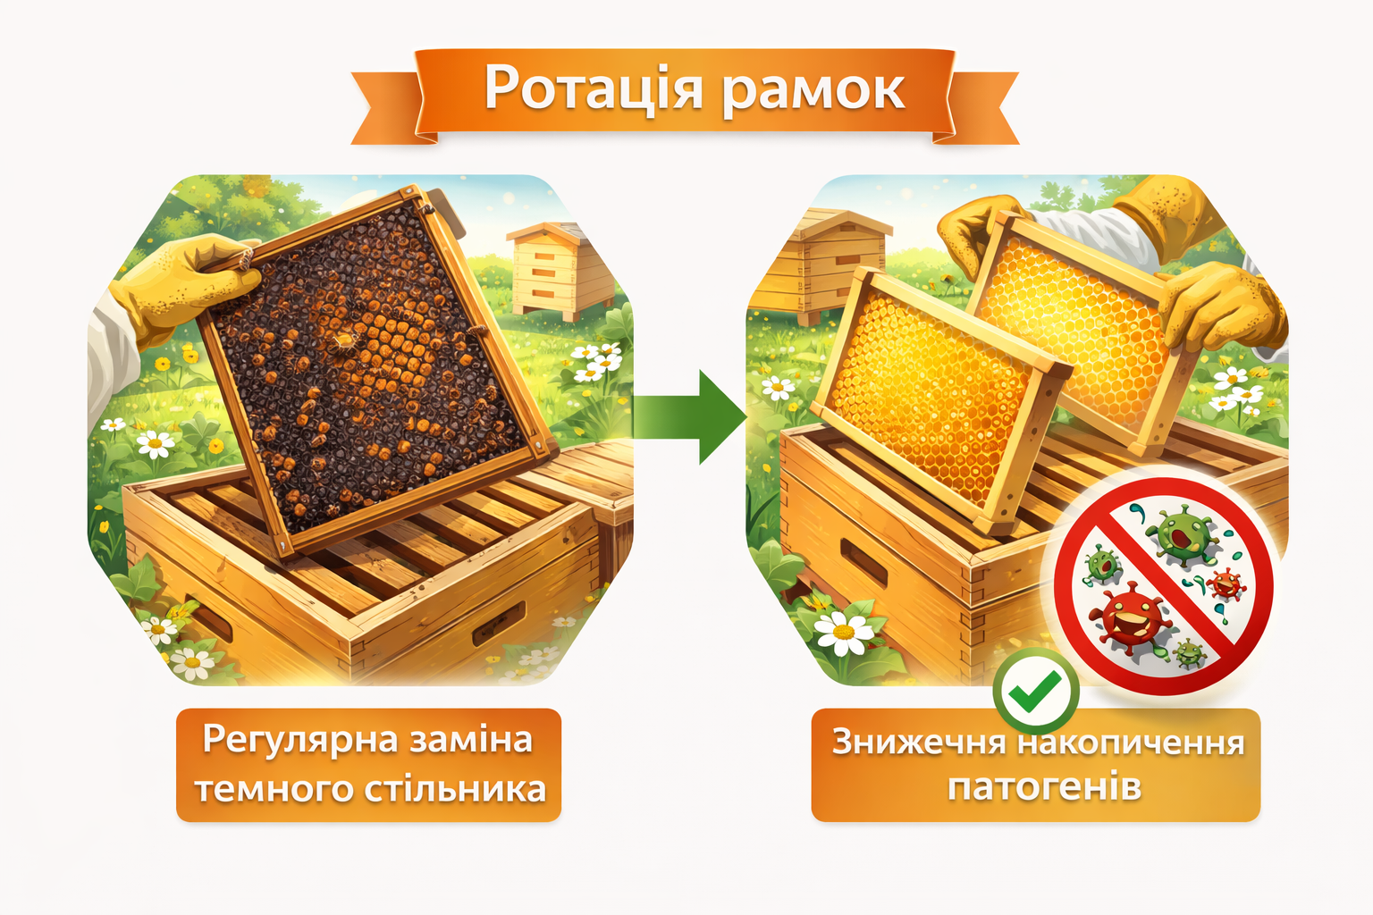
Ротація рамок
Регулярна заміна темного стільника
Зниження накопичення патогенів

Slide 14
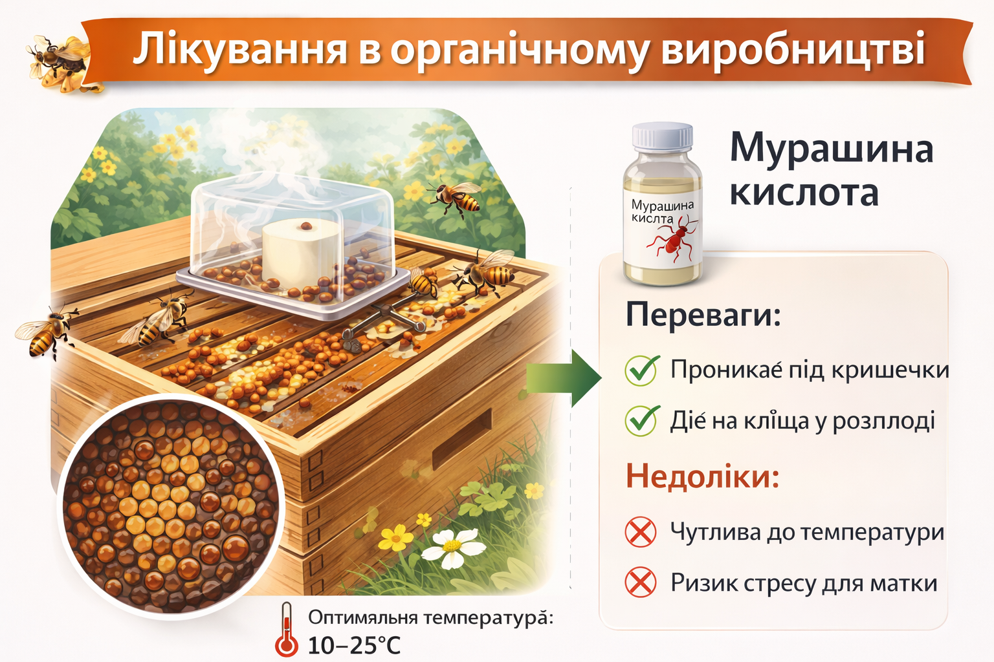
Лікування в органічному виробництві
Мурашина кислота
Переваги:
Проникає під кришечки
Діє на кліща у розплоді
Недоліки:
Чутлива до температури
Ризик стресу для матки
Оптимальна температура: 10–25°C

Slide 15
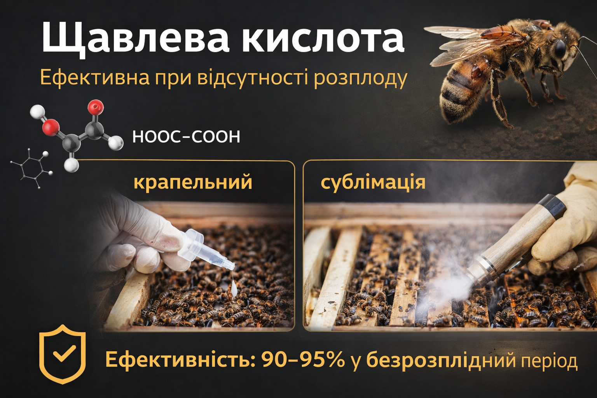
Щавлева кислота
Ефективна при відсутності розплоду.
Методи:
крапельний
сублімація
Ефективність: 90–95% у безрозплідний період

Slide 16
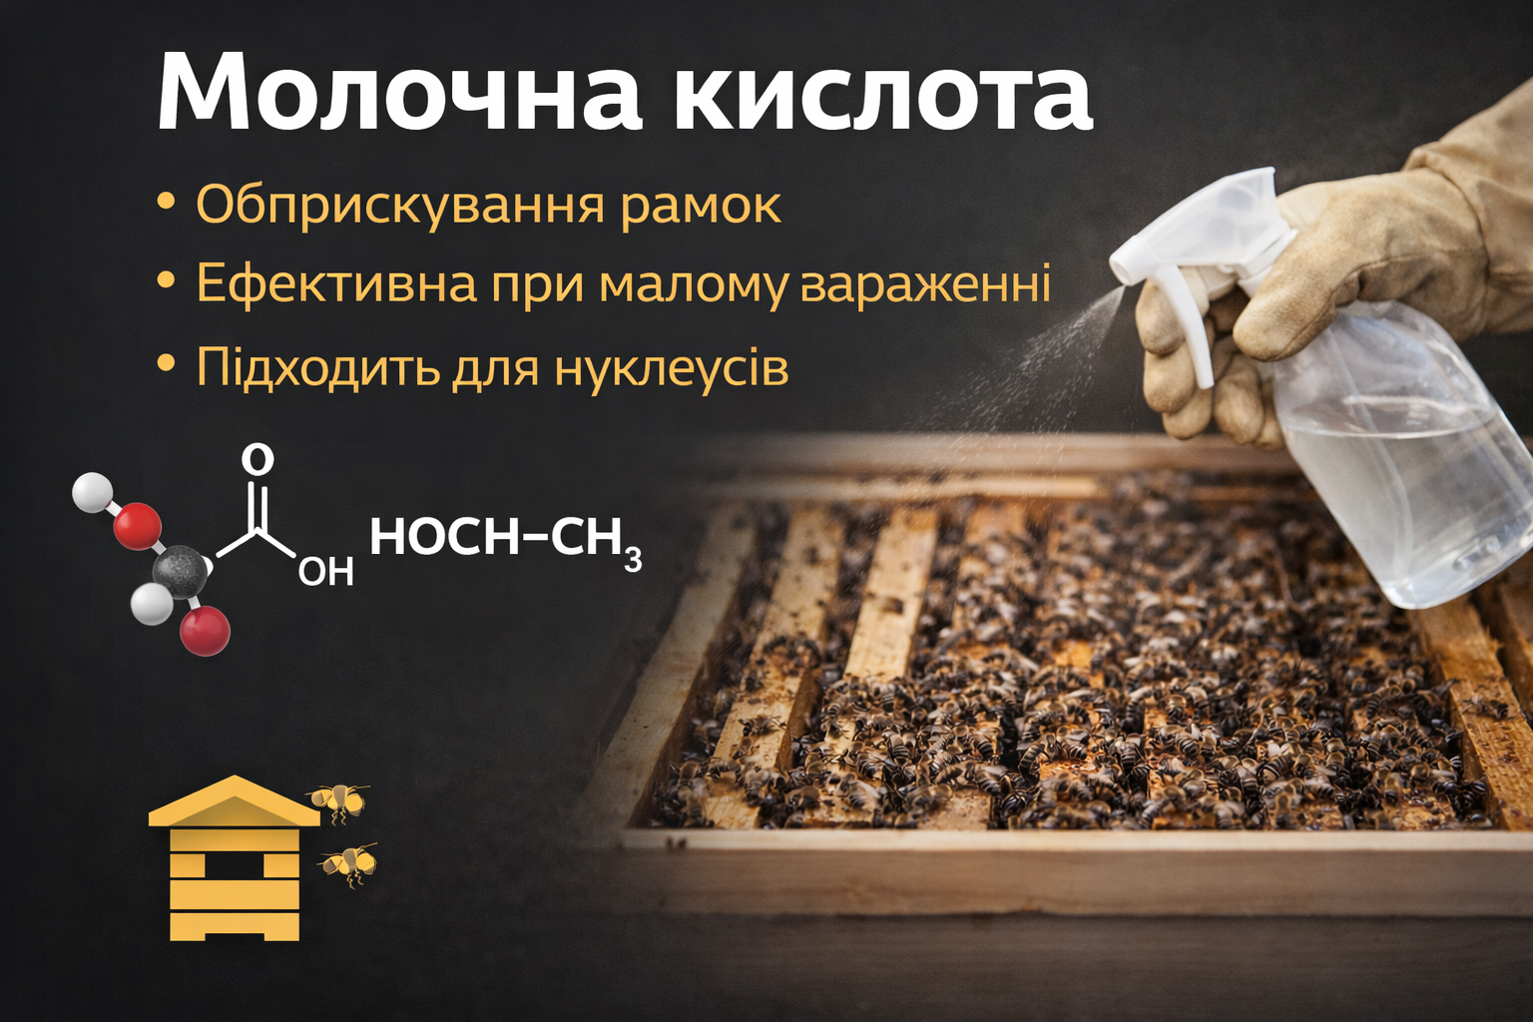
Молочна кислота
Обприскування рамок
Ефективна при малому зараженні
Підходить для нуклеусів

Slide 17
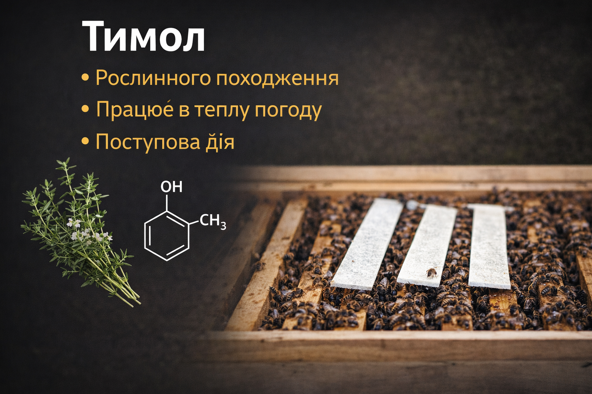
Тимол
Рослинного походження
Працює в теплу погоду
Поступова дія

Slide 18
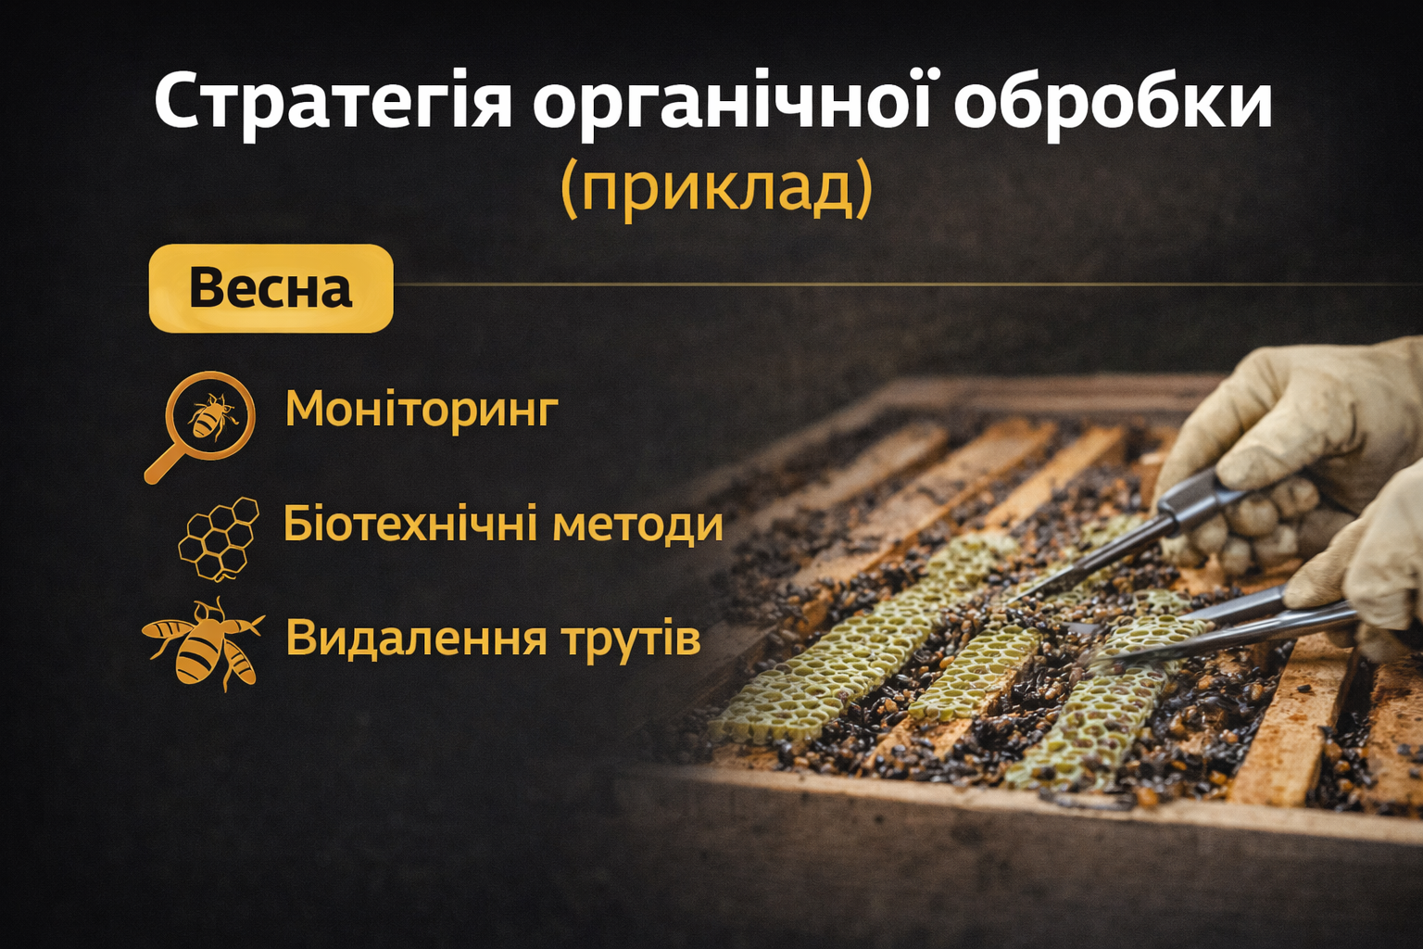
Стратегія органічної обробки (приклад)
Весна
Моніторинг
Біотехнічні методи
Видалення трутів

Slide 19
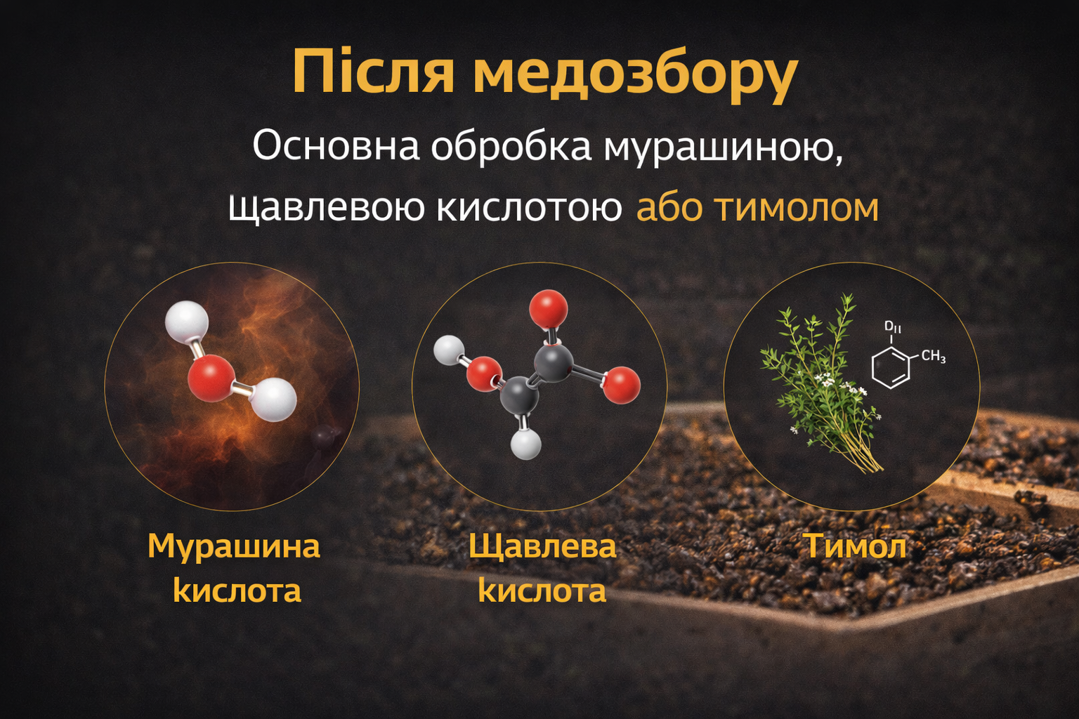
Після медозбору
Основна обробка мурашиною, щавлевою кислотою
або тимолом

Slide 20
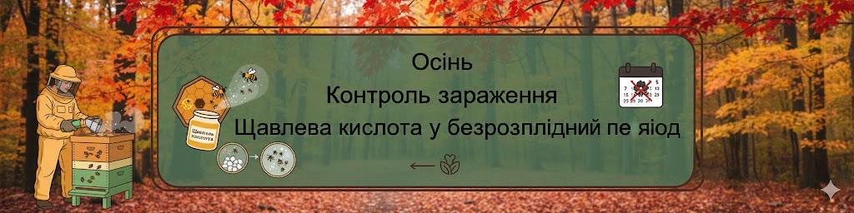
Осінь
Контроль зараження
Щавлева кислота у безрозплідний період

Slide 21
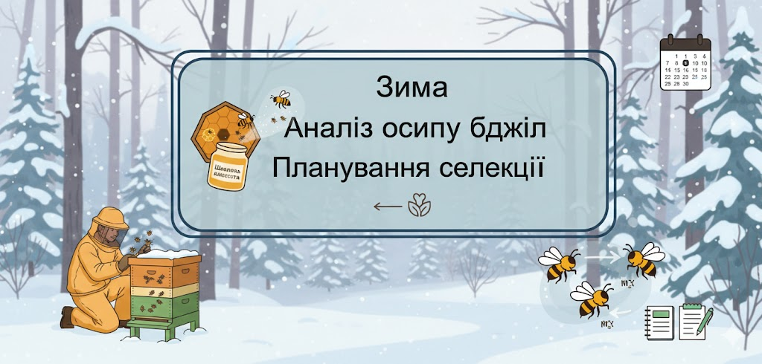
Зима
Аналіз осипу бджіл
Планування селекції

Slide 22
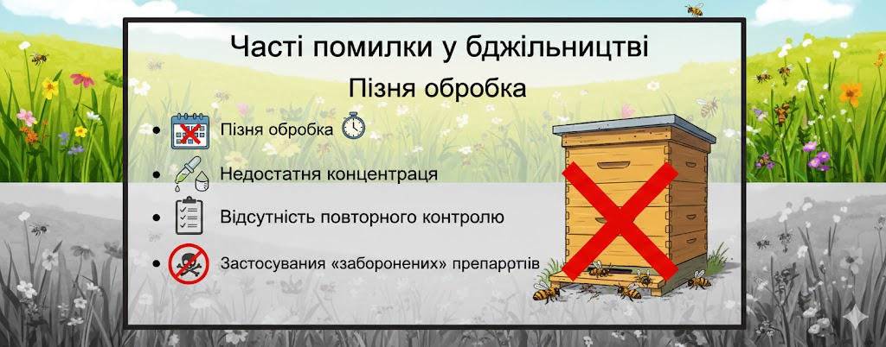
Часті помилки у бджільництві
Пізня обробка
Недостатня концентрація
Відсутність повторного контролю
Застосування «заборонених» препаратів

Slide 23
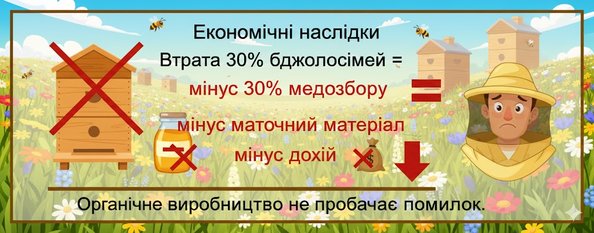
Економічні наслідки
Втрата 30% бджолосімей =
мінус 30% медозбору
мінус маточний матеріал
мінус дохід
Органічне виробництво не пробачає помилок.

Slide 24
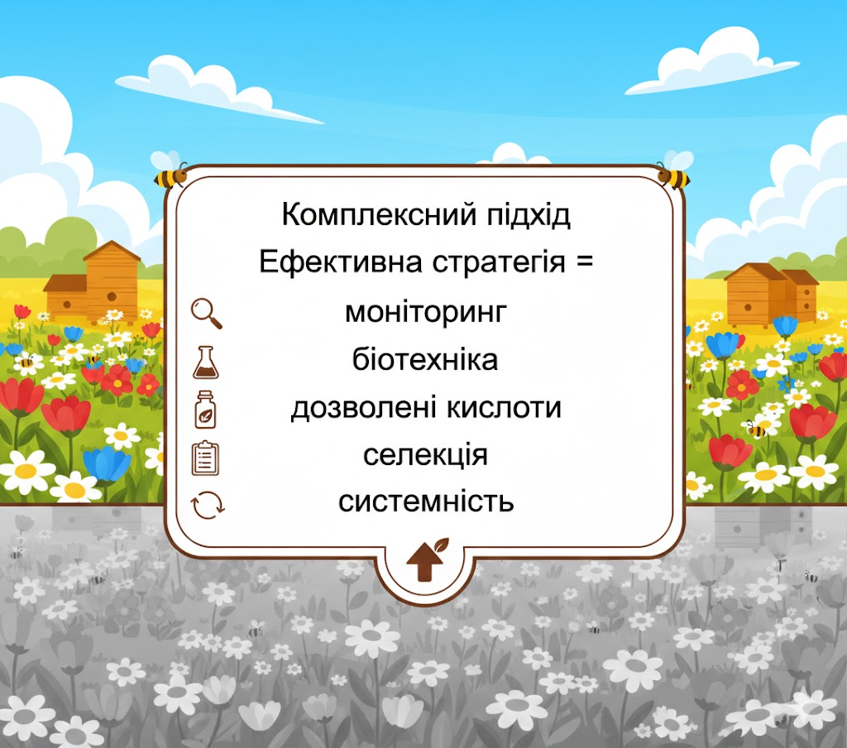
Комплексний підхід
Ефективна стратегія =
моніторинг
біотехніка
дозволені кислоти
селекція
системність

Slide 25
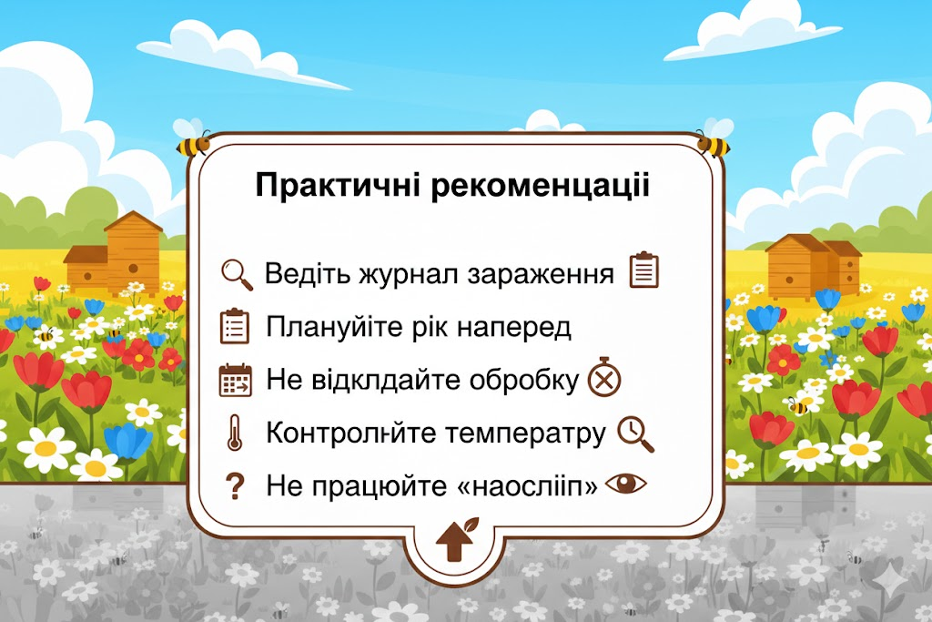
Практичні рекомендації
Ведіть журнал зараження
Плануйте рік наперед
Не відкладайте обробку
Контролюйте температуру
Не працюйте «наосліп»

Slide 26

Висновки
В органічному виробництві:
✔ Варроатоз можна контролювати
✔ Але лише системно
✔ І лише при дисципліні
Одна пропущена обробка —
і вся сертифікація під загрозою.

Slide 27
Органічне бджільництво —
це не відмова від лікування.
Це грамотна, науково
обґрунтована система боротьби.

Slide 28

Дякую за увагу!
Олександр Гера провідний фахівець Органік Стандарт тел. 067 862 75 15 gera.o@organicstandard.ua

